Slide 1
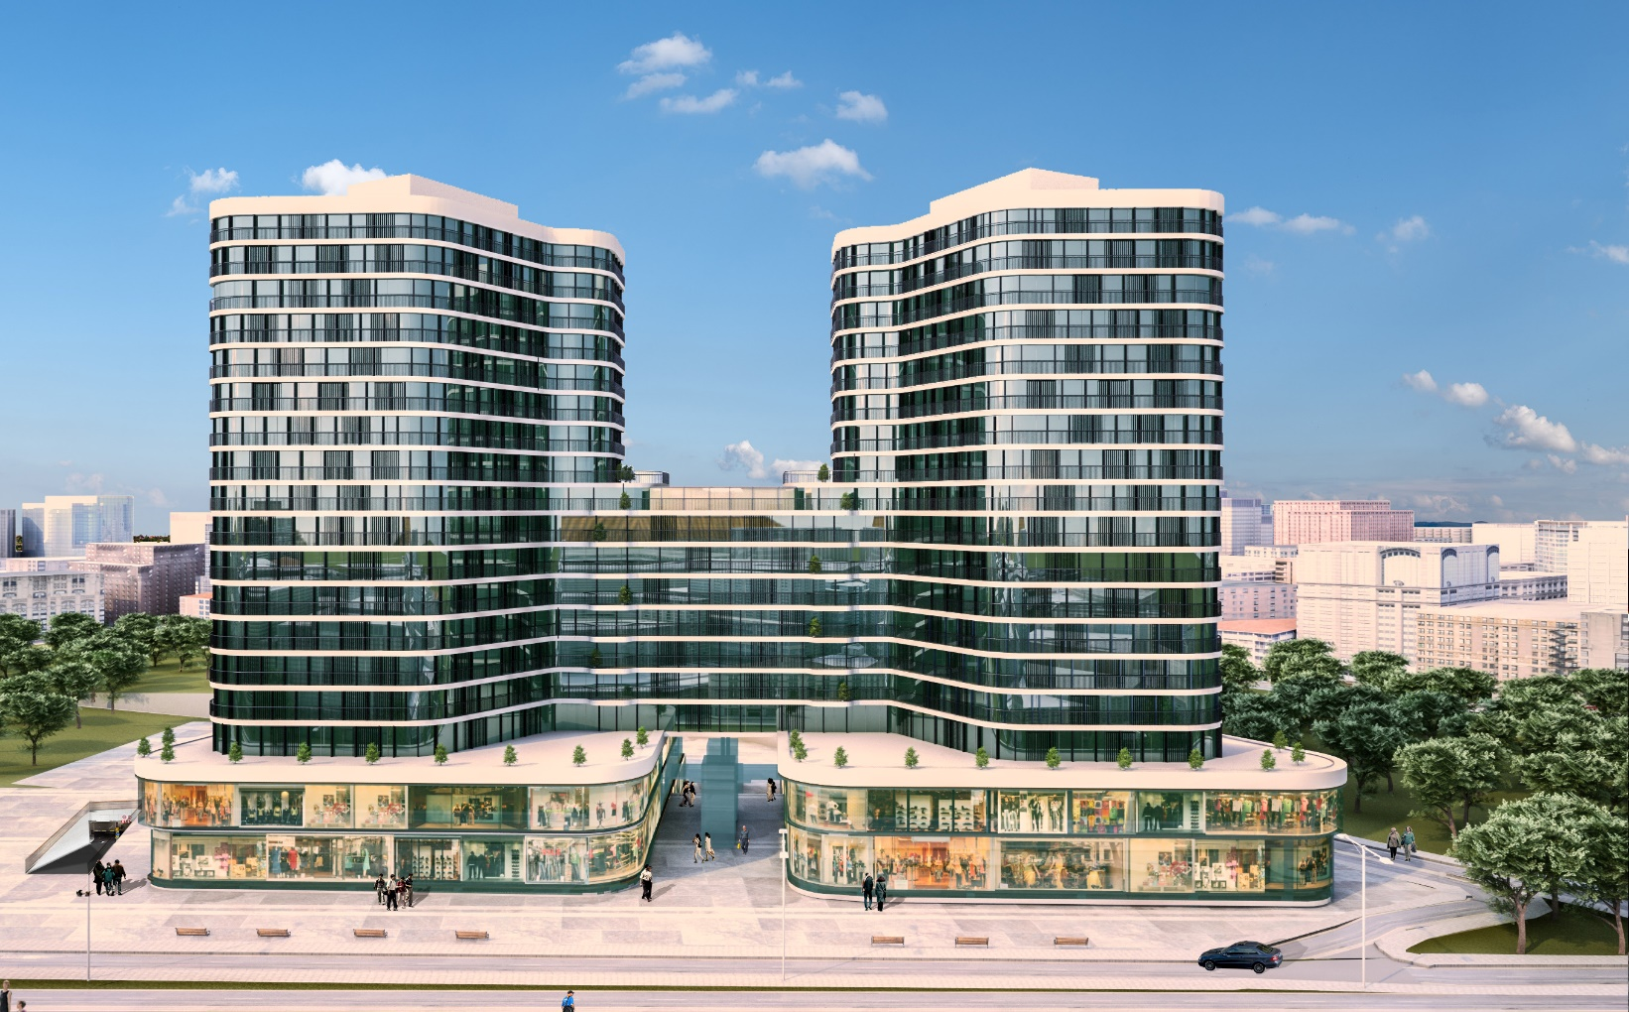
PENDİK’TE E5 CEPHELİ PROJEDE SATILIK KONUT/OFİS/DÜKKANLAR

Slide 2
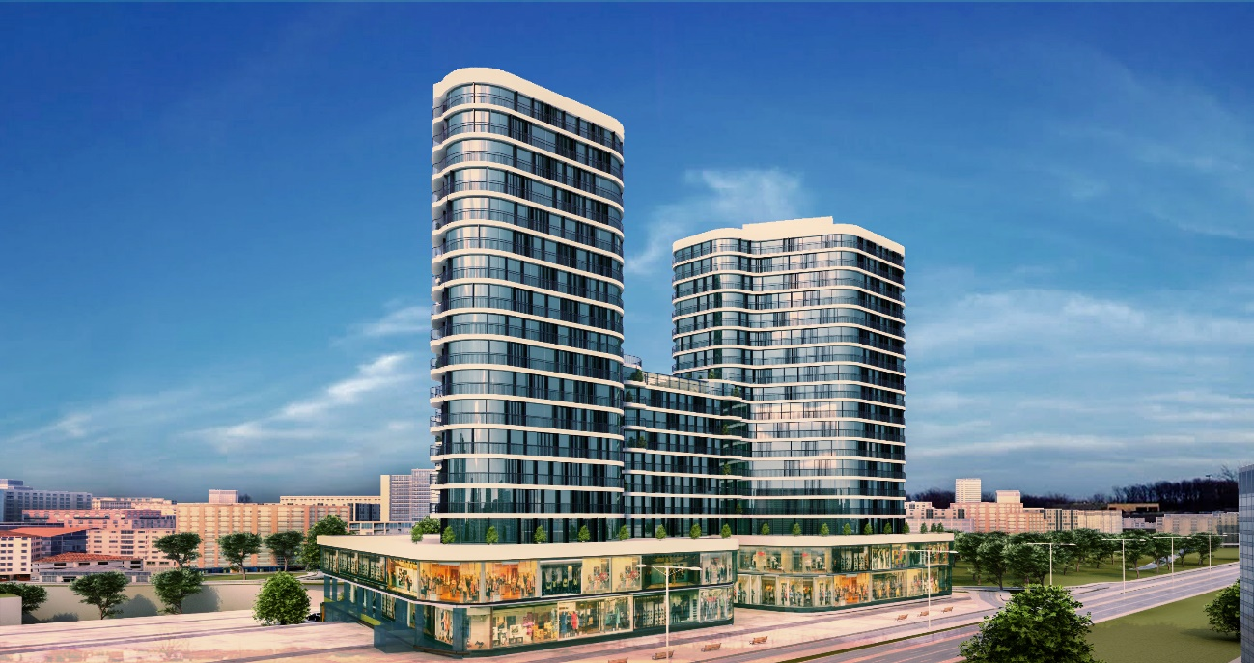
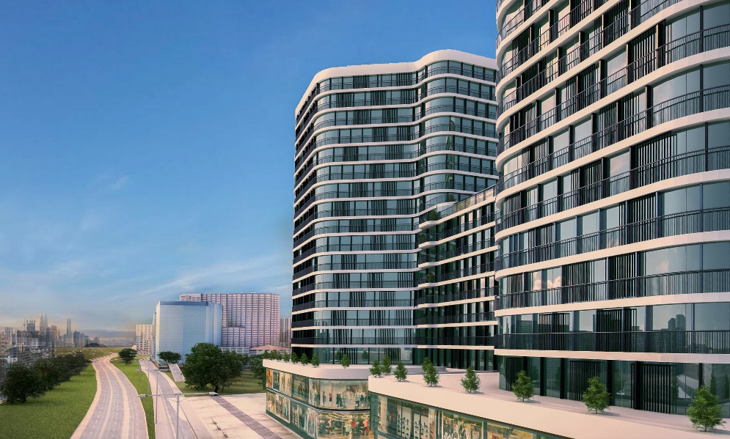
Proje Hakkında:
E5 Karayolu Cepheli
Pendik Vergi Dairesi Karşısı
Pendik Metro İstasyonuna 100m
2 Ayrı Bloktan Oluşan Lüks Rezidans İnşaatı
Konut ve Ofis Blokları Ayrıdır
Deniz ve E5 Manzaralı
Proje İçerisinde Farklı Tip ve Ölçülerde , Hepsi 2 Adet Banyolu, Balkonlu veya Teraslı;
78 Adet Konut
72 Adet Ofis
18 Adet Dükkan Bulunmaktadır..
6 Adet Asansör
Konutlarda Yerden Isınma,Ankastre Mutfak
Rehau Marka Doğramalar
Lobiyle Bağlantılı İntercom Sistem
Jeneratör
Klima Sistemi
Kompleks Altında Fitness Alanı
Yangın Söndürme(Sprinker)ve Hırsızlık Alarm Sistemi
7/24 Güvenlik
Haziran 2021’de Teslim

Slide 3
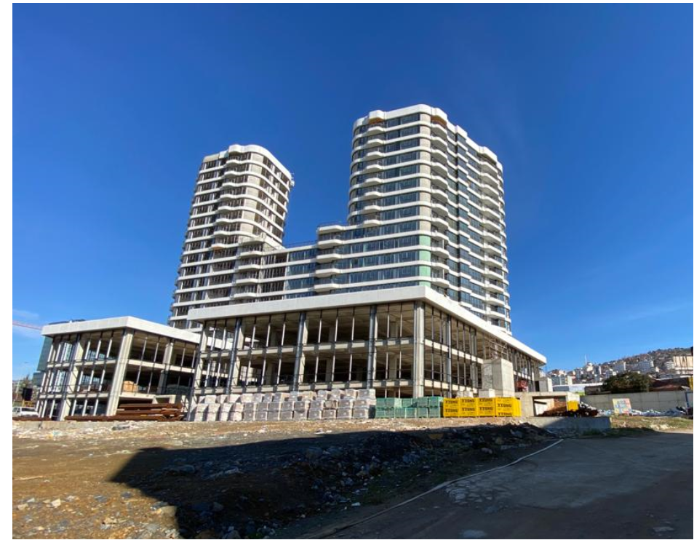
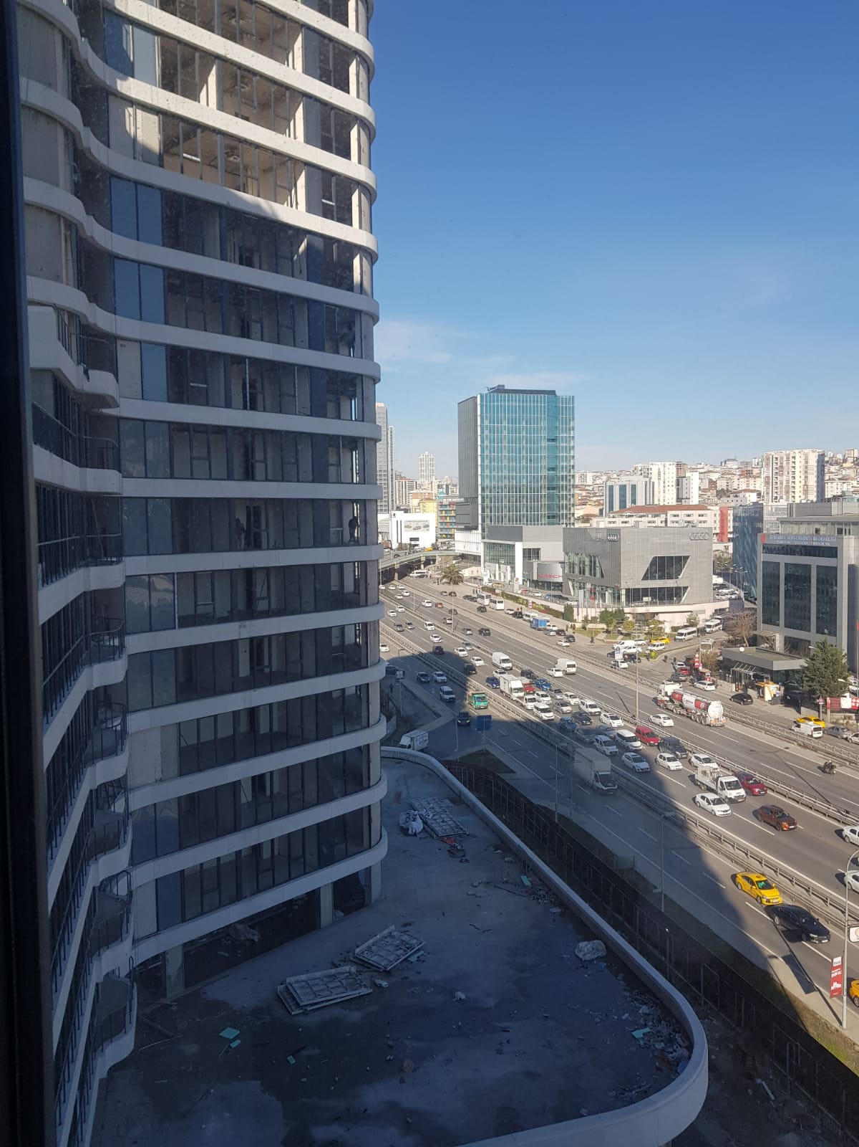
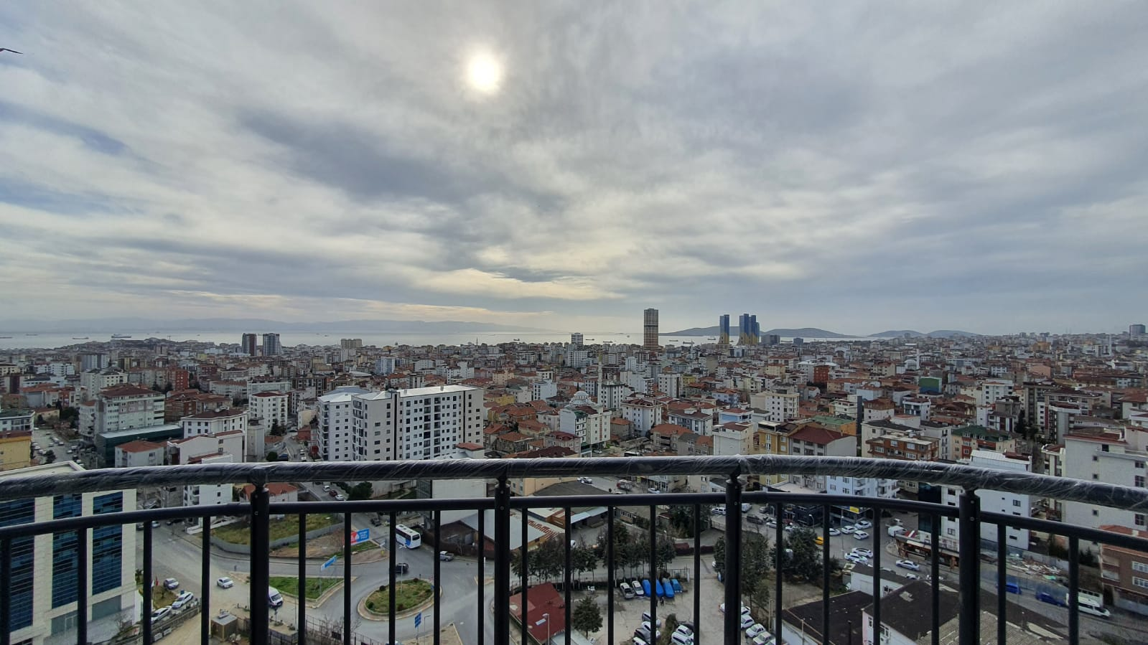

Slide 4
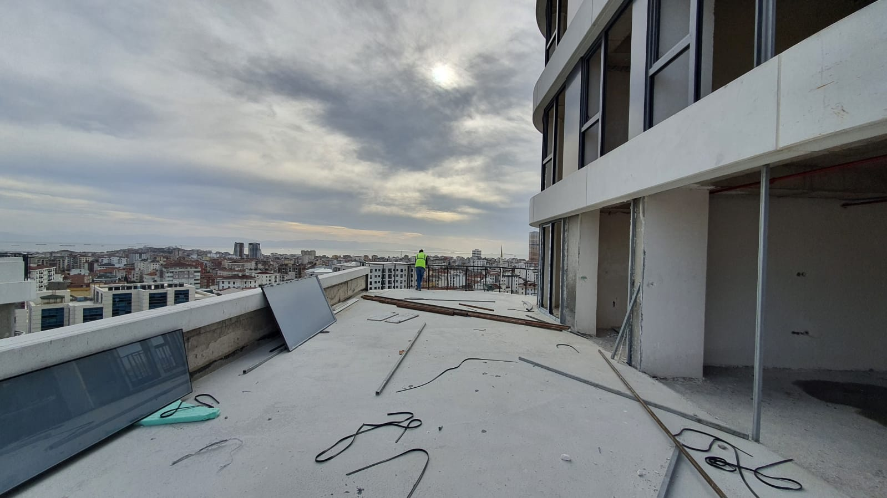
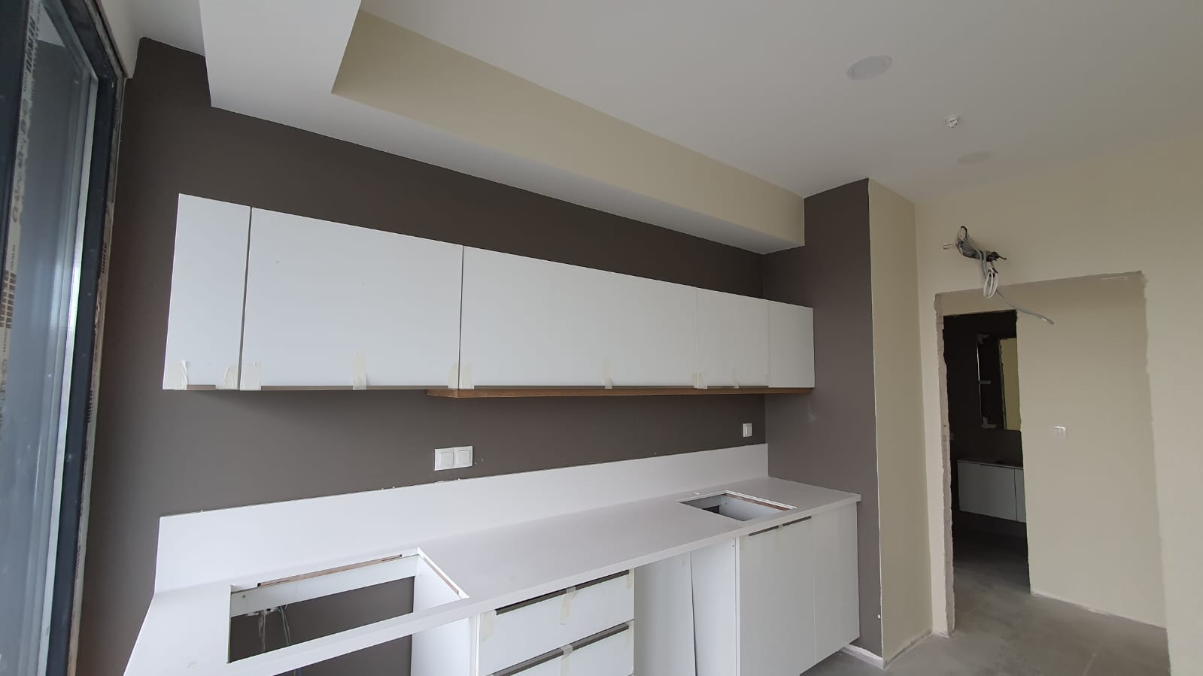
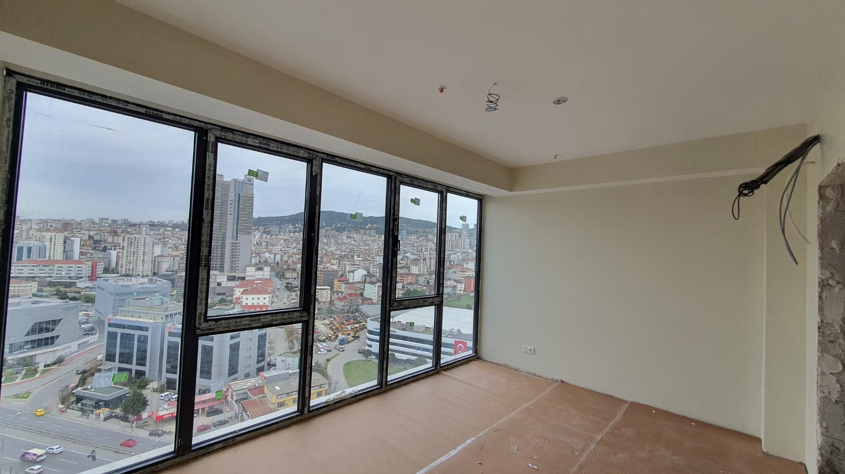
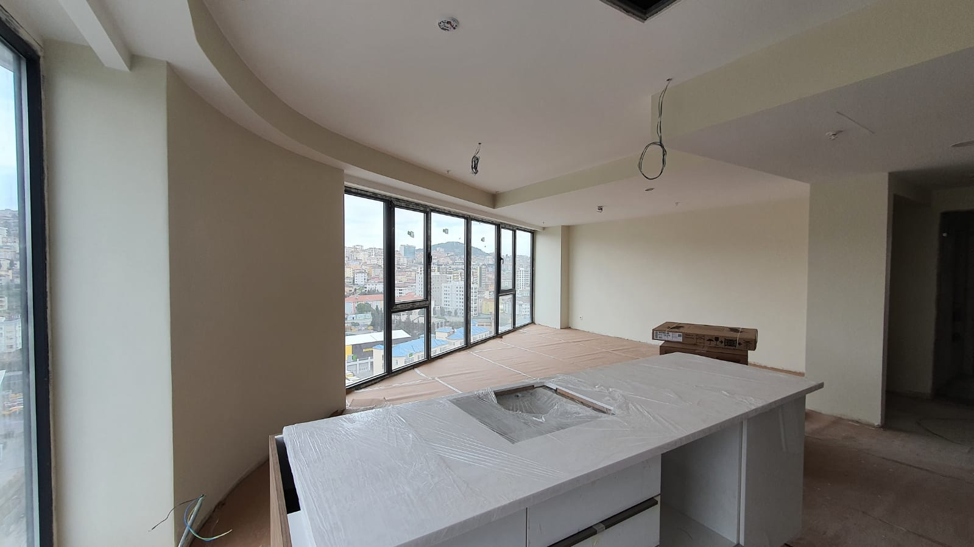
OFİS VE KONUTLARDAN GÖRÜNTLER (ŞU ANDA İNŞAAT AŞAMASINDA HEPSİ TAMAMLANIP TESLİM EDİLECEKTİR.

Slide 5
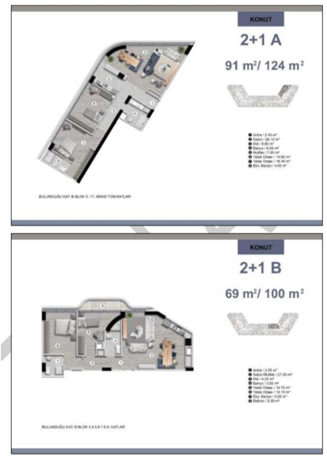
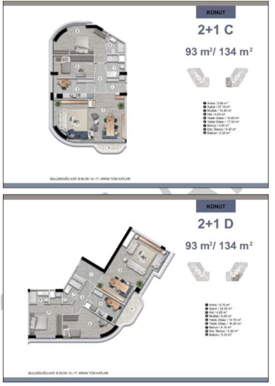
KONUT KAT PLANLARI

Slide 6
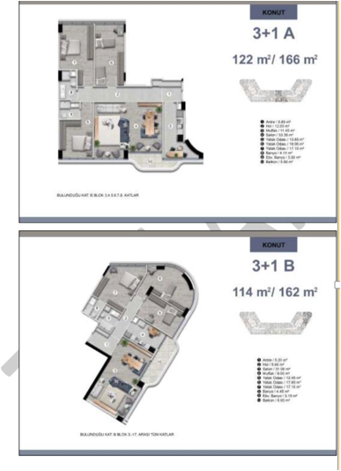
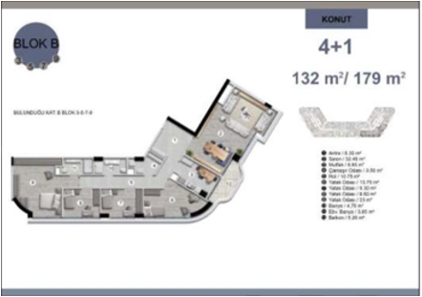
KONUT KAT PLANLARI

Slide 7
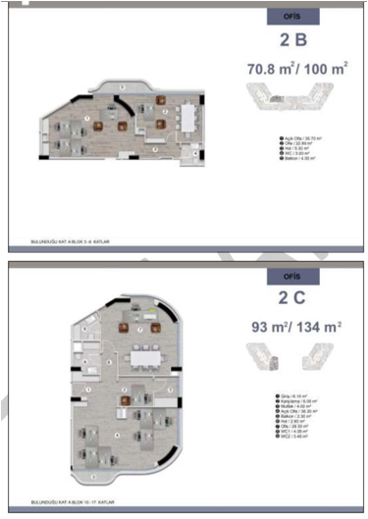
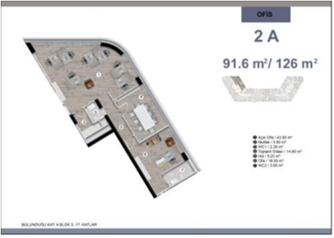
OFİS KAT PLANLARI

Slide 8
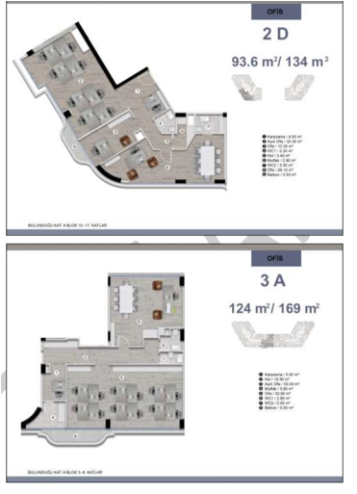
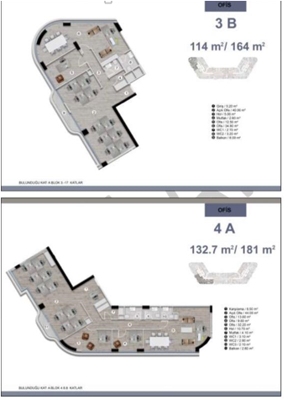
OFİS KAT PLANLARI

Slide 9
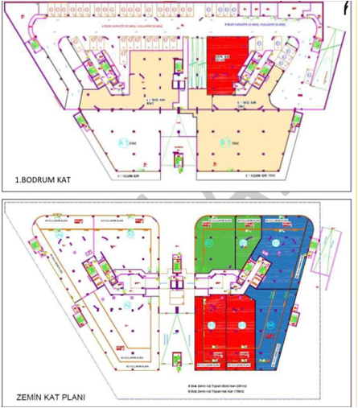
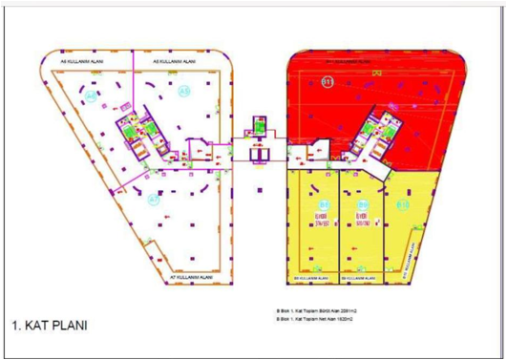
DÜKKAN KAT PLANLARI

Slide 10
FİYAT LİSTESİ
DAİRE NO | KAT | BLOK | TİP | CİNSİ | BRÜT M2 | NET M2 | CEPHE | MANZARA | FİYAT
B2 | ZEMİN | B | ------ | DÜKKAN | 351 | ------- | G ve B | DENİZ | 6.669.000TL
B3 | ZEMİN | B | ---- | DÜKKAN | 326 | ------- | G ve B | DENİZ | 6.669.000TL
18 | 3.KAT | B | 3+1B | KONUT | 162 | 114 | K ve D | DENİZ-E5 | 900.000TL
31 | 6.KAT | A | 3+1A | OFİS | 169 | 124 | K ve D | DENİZ-E5 | 970.000TL
44 | 7.KAT | B | 2+1B | KONUT | 100 | 69 | K | E5 | 585.000TL
54 | 10.KAT | A | 2+1C | OFİS | 134 | 93 | G ve D ve K | DENİZ-E5 | 955.000TL
61 | 11.KAT | B | 2+1D | KONUT | 134 | 93 | D ve G | DENİZ-E5 | 790.000TL
70 | 14.KAT | A | 2+1C | OFİS | 134 | 93 | G ve D ve K | DENİZ-E5 | 815.000TL
75 | 15.KAT | A | 2+1D | OFİS | 134 | 93 | G ve B | DENİZ-E5 | 815.000TL
87 | 17.KAT | B | 2+1A | KONUT | 124 | 91 | KB | E5 | 730.000TL

Slide 11
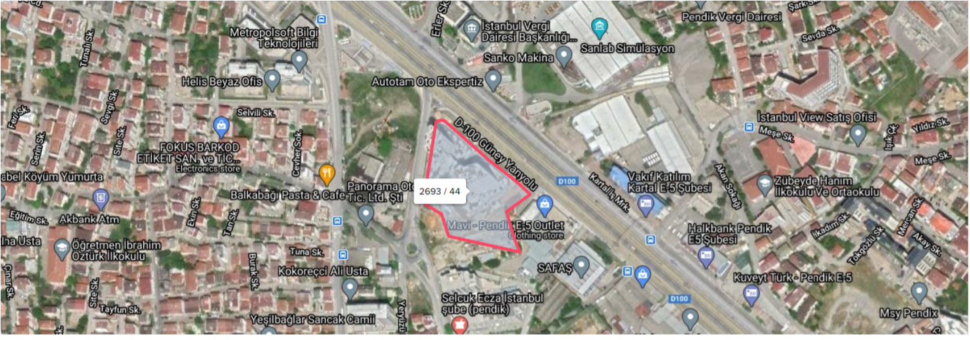
KONUM

Slide 12
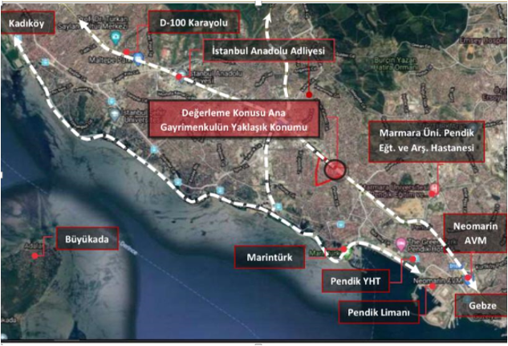
YAKIN ÇEVRE

Slide 13
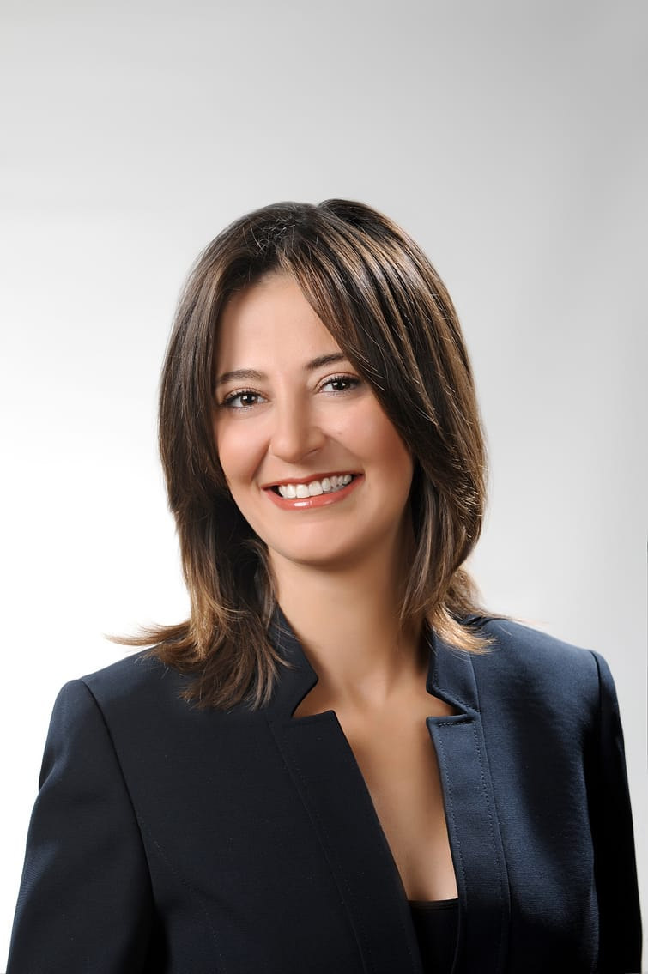
DAHA FAZLA DETAY İÇİN
@ferideustateam
www.ferideusta.com
feride.usta@kww.com.tr
ferideustateam@kww.com.tr
@ferdanugur
ferdan.ugur@kww.com.tr
Feride Usta 0532 348 18 75 Ferdan Uğur 0532 245 22 32

